Slide 1
YAMMY KITCHEN
Ellinor Carlberg | Lisa Bengtsson | Mamta Srinivas

Slide 2
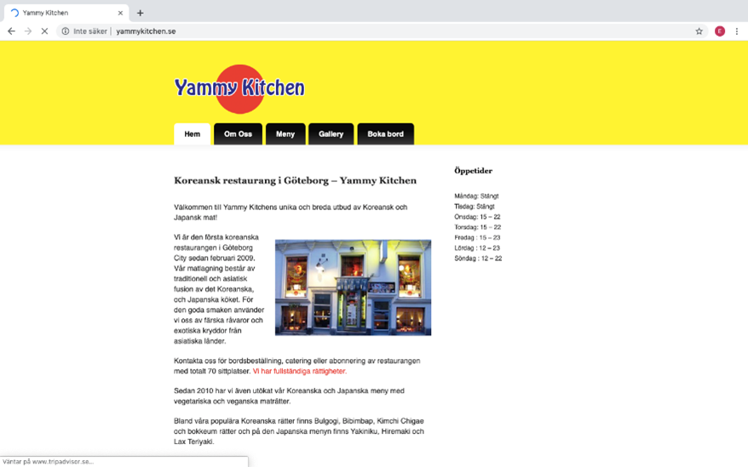
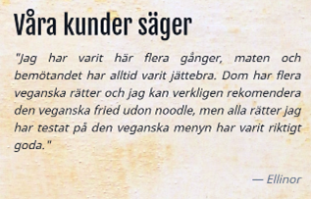
The Original Site
WHY?

Slide 3
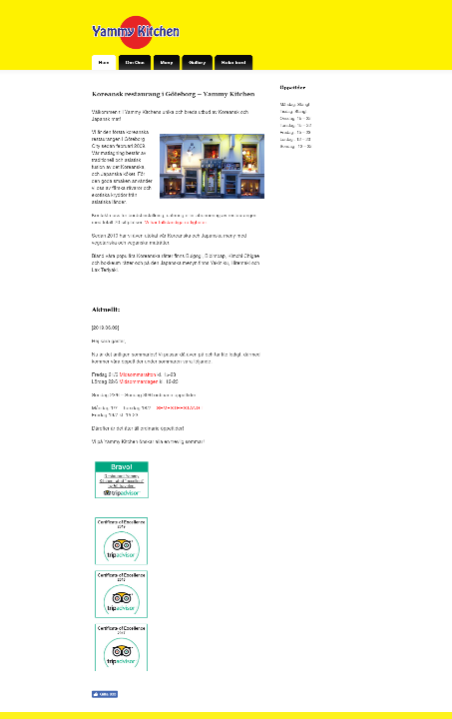
HOW ?
Retained
Core Content
Colour Scheme (Partly)
Structure

Slide 4
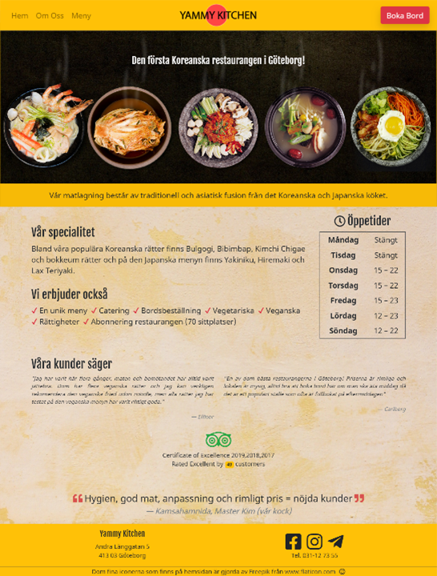
HOW ?
Retained
Core Content
Colour Scheme (Partly)
Structure
Modernized
Better Responsivity
Font
Reinterpreted colour scheme
Layout
Animations

Slide 5
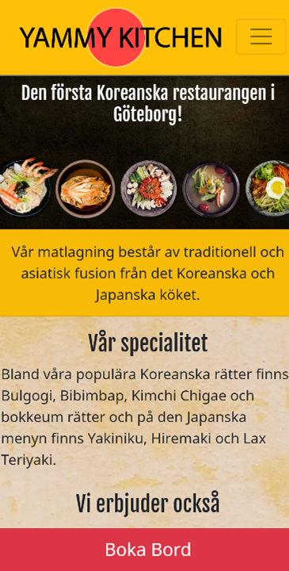
HOW ?
Retained
Core Content
Colour Scheme (Partly)
Structure
Slightly more appetizing?
Check out the Mobile Version …
Modernized
Better Responsivity
Font
Reinterpreted colour scheme
Layout
Animations

Slide 6
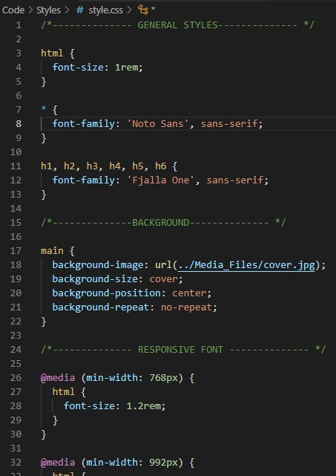
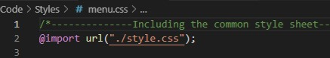
CODE
Bootstrap
(help minimize CSS)
Flex boxes
Reused code blocks:
Header & Footer
Importing the common style sheet.

Slide 7

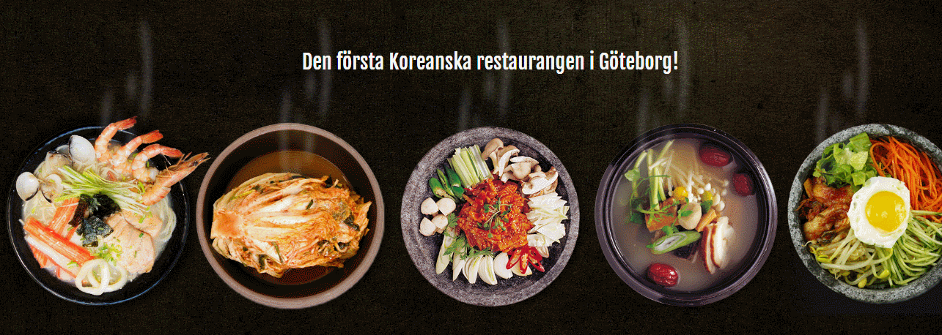
Animation
Animating an SVG in html
Individual paths | stroke
Animating basic text in a simple manner
(;) Subscript Superscript |Flex
Blur | Position | Opacity

Slide 8
BOKA BORD
Behöll:
Karta
Kontakt information (i footer)
Ändringar:
Öppettider
Hur man kommer dit
Prenumerera på nyhetsbrev
Ikoner
Bokning direkt via The Fork
Responsivitet

Slide 9
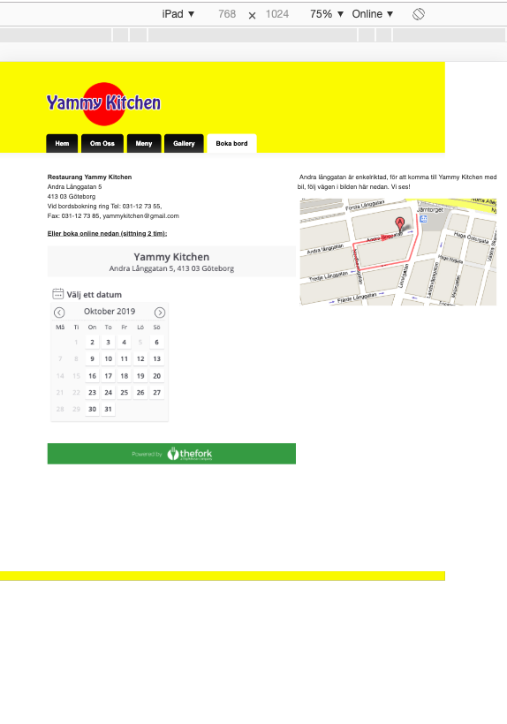
Originalsidan ”Boka bord”

Slide 10
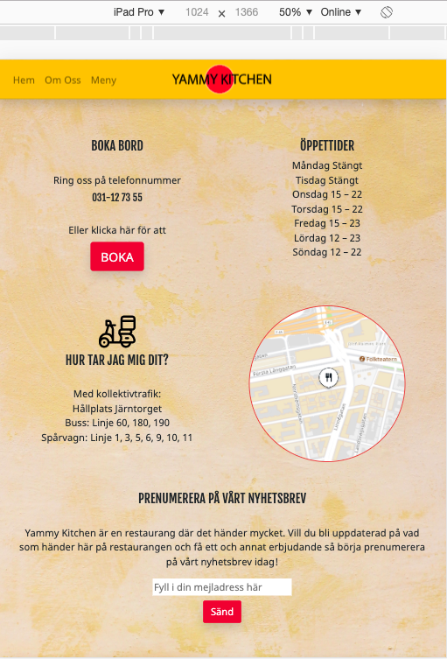
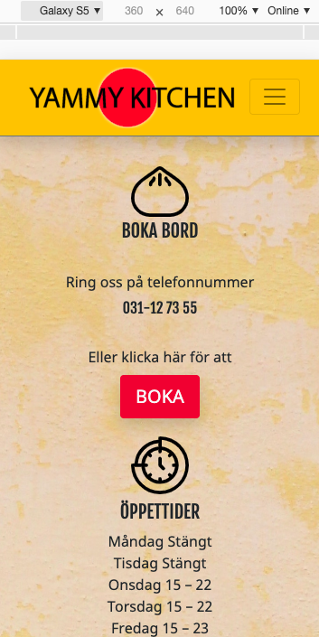
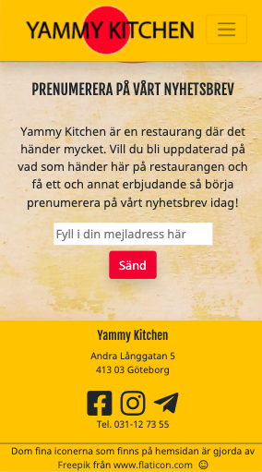
Vår version av "Boka bord"

Slide 11
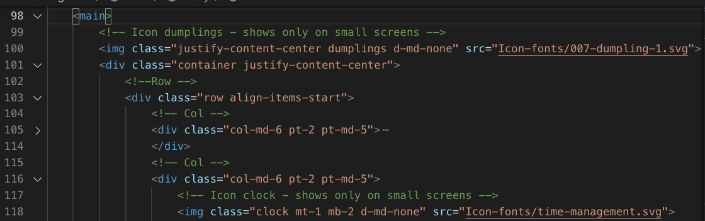
Kod
Bootstrap -bra:
Lättare översikt när css stylingen läggs in som klasser
Behöver skriva mindre styling själv
Responsiviteten
Bootstrap –mindre bra:
Kanske jobbig att styla över om man inte vill ha deras?

Slide 12
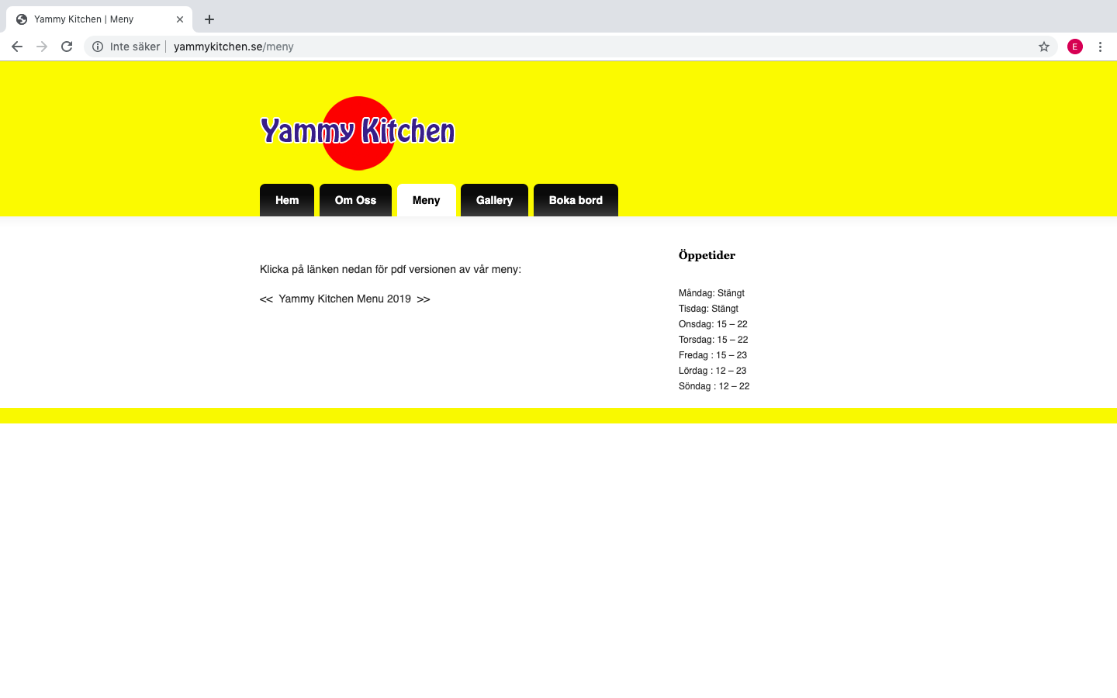
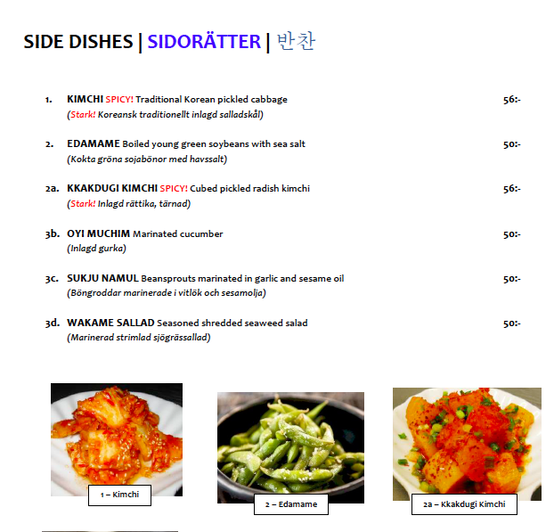
Originalsidans "Meny"
PDF-meny

Slide 13
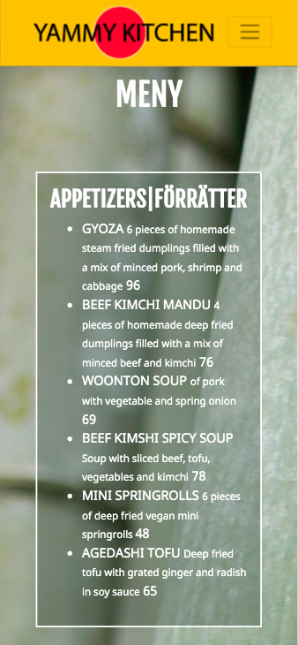
MENY
Behöll:
Innehåll
Rubrikstruktur
Ändringar:
Ingen pdf-fil
Menyn direkt på hemsidan
Responsivitet
Tydligare på mobilskärm
Bakgrundsbild
Kod och upplägg:
Containers
Columns
Flexbox

Slide 14
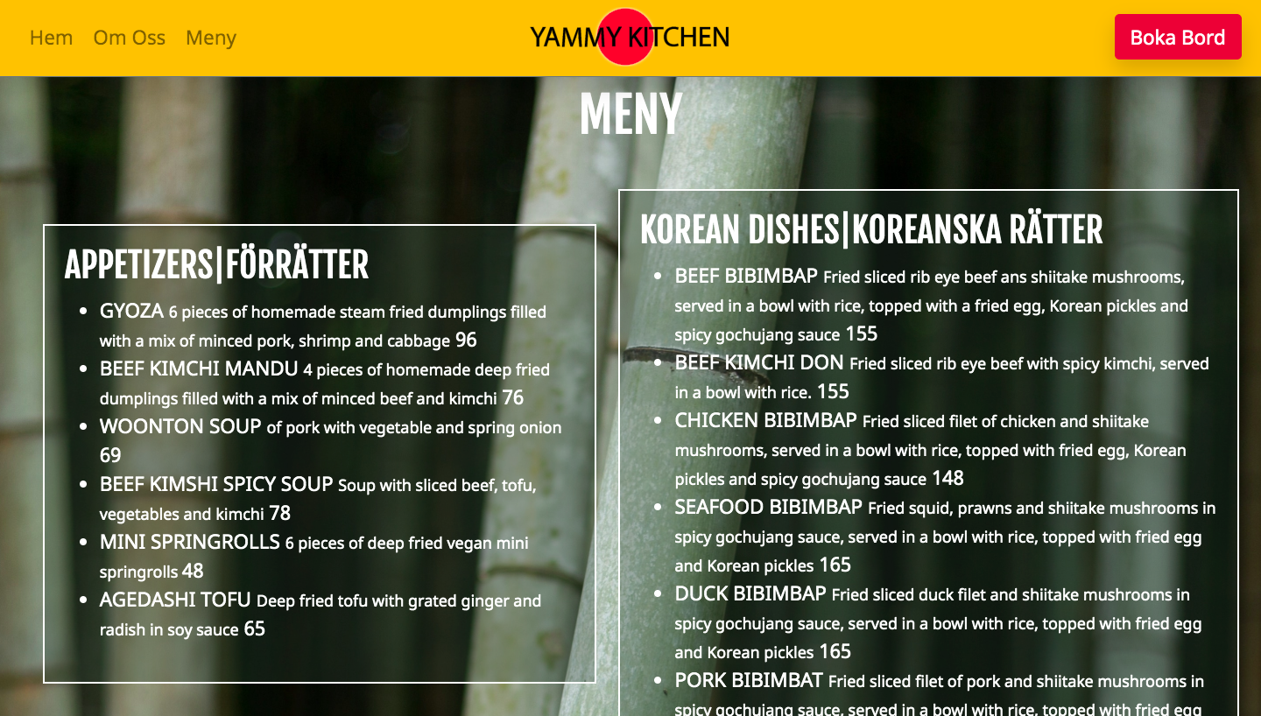
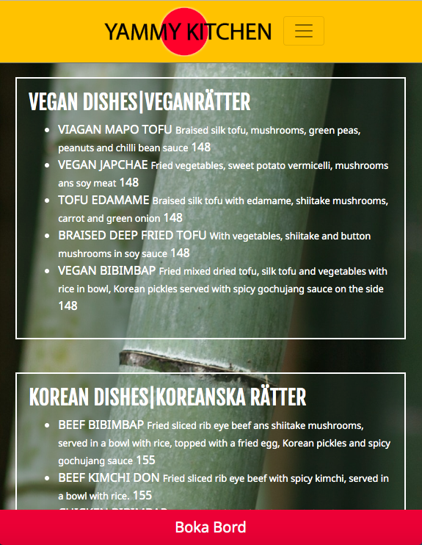
Vår version av "Meny"

Slide 15
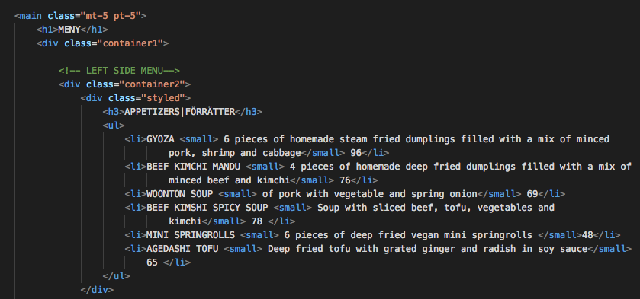
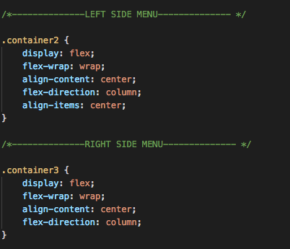
Kod
Html
Css
Flexbox
3 containrar
Kolumner
Flex-wrap

Slide 16
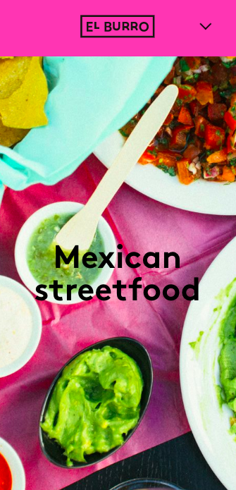
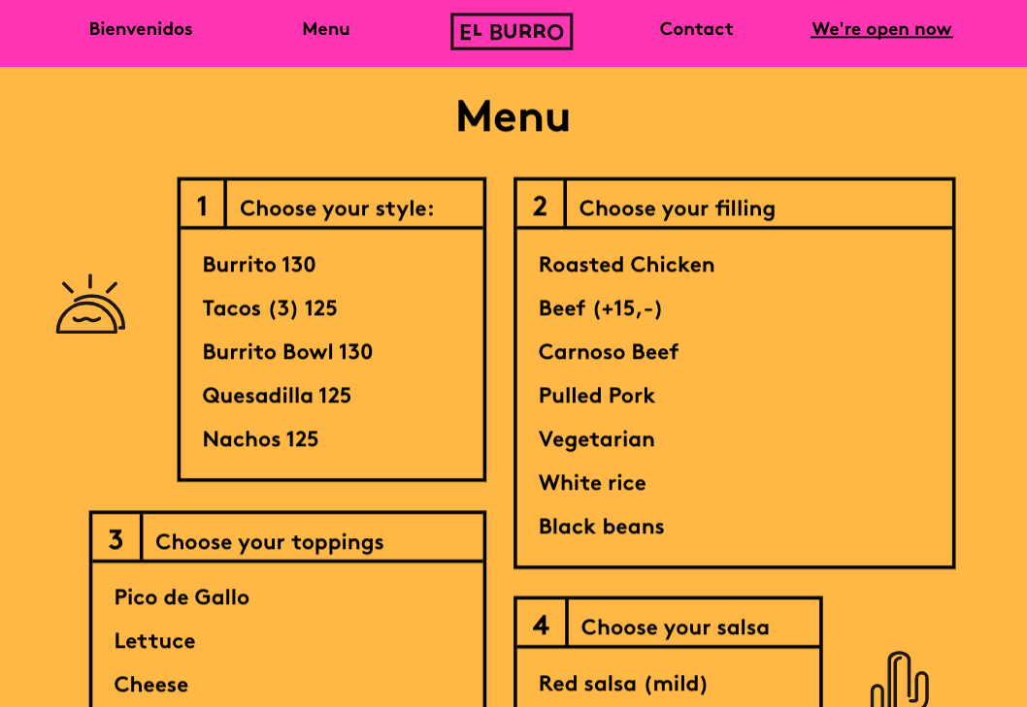
Inspiration
elburro.no

Slide 17
What worked well vs not
+ communication
+ worked together
- Google drive
- Mac vs Windows (colours)

Slide 18
Come visit us!
Ellinor Carlberg | Lisa Bengtsson | Mamta Srinivas

